Slide 1

SafeHome אפליקציה לניהול וניטור בטיחות ביתית
שי-לי נחום 322714486
אופק עזרא 208494336
סופי אליעזרוב 325025872

Slide 2
מבוא
השילוב של טכנולוגיית ה-IoT במערכות בית חכם חולל מהפכה באופן שבו אנשים מנטרים ומבטיחים את בטיחות בתיהם. SafeHome היא מערכת חדשנית שמביאה את עקרונות ה-IoT לשיפור הבטיחות הביתית. המערכת כוללת חיישנים מתקדמים המותקנים ברחבי הבית ומחוברים לאינטרנט, המאפשרים ניטור בזמן אמת של גורמים כמו עשן, גז, תנועה, ופתיחת דלתות וחלונות.
טכנולוגיה זו מאפשרת תגובות מיידיות לאירועים חריגים, כמו פריצה, דליפת גז או שריפה, על ידי שליחת התראות בזמן אמת למשתמשים. בנוסף,SafeHome מציעה שליטה מרחוק על מערכות הבית השונות באמצעות אפליקציה ייעודית, מה שמעניק לדיירי הבית שקט נפשי וביטחון מלא, מכל מקום ובכל זמן. SafeHome מספקת לא רק רמת ביטחון גבוהה אלא גם משפרת את איכות החיים על ידי ניהול חכם ויעיל של כל המערכות הביתיות הקשורות לבטיחות.
המערכת כוללת חיישנים המותקנים בבית ומחוברים לאינטרנט, המנטרים סיכונים כמו עשן, גז, תנועה ופריצה. האפליקציה מספקת התראות מיידיות, שליטה מרחוק במערכות הבית, והמלצות לשיפור הבטיחות. SafeHome מיועדת להעניק לדיירים שקט נפשי ולהבטיח את ביטחונם ואת ביטחון רכושם בכל זמן ומכל מקום.

Slide 3

מטרות
- פיתוח מערכת התראה אינטואיטיבית וידידותית למשתמש: לאפשר לדיירים לעקוב בקלות אחר מצב הבית, לקבל התראות בזמן אמת, ולבצע שינויים במערכות הבטיחות בצורה פשוטה ויעילה.
- התאמה לכל סוגי המבנים והבתים: להבטיח שהמערכת תהיה גמישה ומתאימה לשימוש בכל סוגי המבנים, בין אם מדובר בדירות קטנות או בבתים גדולים, תוך התאמה לצרכים הספציפיים של כל מבנה.
- תמיכה בכל סוגי המכשירים החכמים: להבטיח שהאפליקציה תהיה מותאמת לפעול בצורה חלקה על כל סוגי הסמארטפונים והמכשירים החכמים, כך שכל משתמש יוכל ליהנות מחוויית שימוש מיטבית, ללא תלות בסוג המכשיר שברשותו.

Slide 4
בעלי עניין
דיירי הבית:
אנשים המעוניינים להבטיח את בטיחות ביתם, לשמור על משפחתם ורכושם, ולקבל שקט נפשי באמצעות ניטור ומעקב בזמן אמת.
חברות אבטחה:
גורמים המציעים שירותי אבטחה ללקוחות פרטיים או עסקיים, שיכולים לשלב את האפליקציה כחלק ממערך השירותים שלהם ולהציע פתרונות אבטחה מתקדמים יותר.
חברות ביטוח:
חברות המעוניינות להפחית את הסיכונים והעלויות על ידי עידוד לקוחות להתקין מערכות בטיחות חכמות כמו SAFEHOMEויכולות להציע הנחות בביטוח לבתים שמשתמשים במערכת.
מפתחים טכנולוגיים:
אנשי מקצוע בתחום הטכנולוגיה המעוניינים בפיתוח ושיפור המערכת, כולל אינטגרציה עם מערכות חכמות אחרות ובחינת יכולות חדשות.
חברות בנייה ונדל"ן:
יזמים וקבלנים שמחפשים להציע בתים חכמים עם מערכות בטיחות מתקדמות כמוSafeHome כדי להעלות את ערך הנכס ולמשוך לקוחות חדשים.

Slide 5
דרישות
דרישות לא פונקציונליות:
גודל ממשק: האפליקציה תהיה קלה במשקל כדי להבטיח ביצועים מהירים.
שפות: הממשק יתמוך במספר שפות כדי להנגיש אותו למגוון משתמשים.
איחור נמוך: התראות יישלחו בזמן אמת עם עיכוב מינימלי.
ממשק ידידותי: האפליקציה תהיה אינטואיטיבית וקלה לשימוש.
אבטחה: הגנה על נתוני המשתמשים מפני פריצות סייבר.
עלות: עלות הפיתוח תהיה מאוזנת, תוך שמירה על איכות גבוהה.
דרישות פונקציונליות:
ניטור סיכונים: ניטור בזמן אמת של עשן, גז, תנועה, ודלתות.
התראות בזמן אמת: הודעות מיידיות למשתמשים במקרה של סיכון.
שליטה מרחוק: שליטה על המערכות דרך אפליקציה לנייד.
חיישני טמפרטורה ולחות: שמירה על תנאי אקלים אופטימליים בבית.
אינטגרציה חכמה: שילוב עם מערכות חכמות נוספות בבית.
ניהול משתמשים: הגדרת הרשאות משתמשים.
דו"חות וניתוחים: סיפוק דו"חות על פעולות ואירועים.
התראות חירום: יצירת קשר עם מספרי חירום במקרים קריטיים.
עדכונים אוטומטיים: שדרוגים ועדכונים אוטומטיים של המערכת.

Slide 6
חיישנים
חיישן תנועה:
מזהה תנועה בבית ומתריע על פעילות חשודה.
חיישן עשן:
מזהה עשן ומתריע על אפשרות של שריפה.
חיישן גז:
מזהה דליפות גז ומתריע למניעת תאונות.
חיישן דלתות וחלונות: מזהה פתיחה לא מתוכננת של דלתות וחלונות.
חיישן טמפרטורה:
עוקב אחר טמפרטורת הבית ומתריע על חריגות.
חיישן לחות:
מודד לחות ומתריע על בעיות רטיבות.
חיישן קול:
מזהה רעשים חריגים ומתריע בהתאם.
חיישן אור:
מודד את רמות האור בבית ומתריע על תאורה חריגה.
חיישן אינפרה אדום/אולטרסאונד:
מזהה נוכחות או תנועה חשודה בחללים מסוימים.

Slide 7

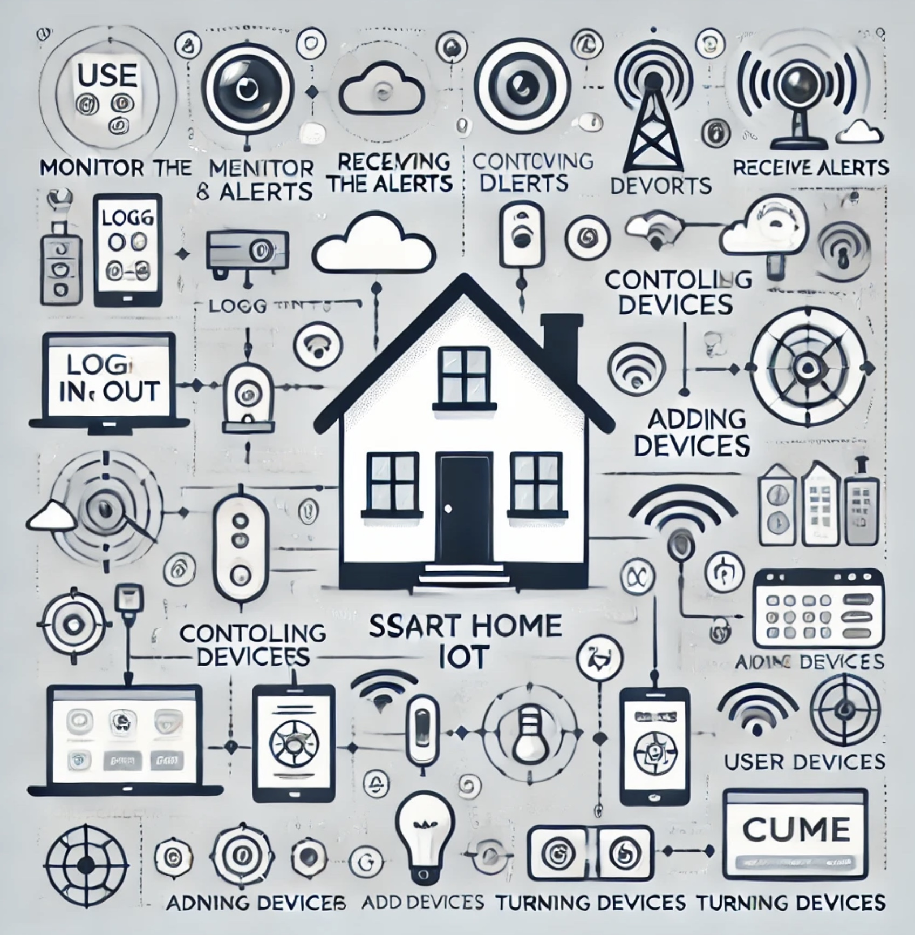
Use-Case Diagram
Monitor Home
Receive Alerts
Control Devices
User
View Reports
Login/Logout
Add Device
Turn The Sensor ON/OFF

Slide 8
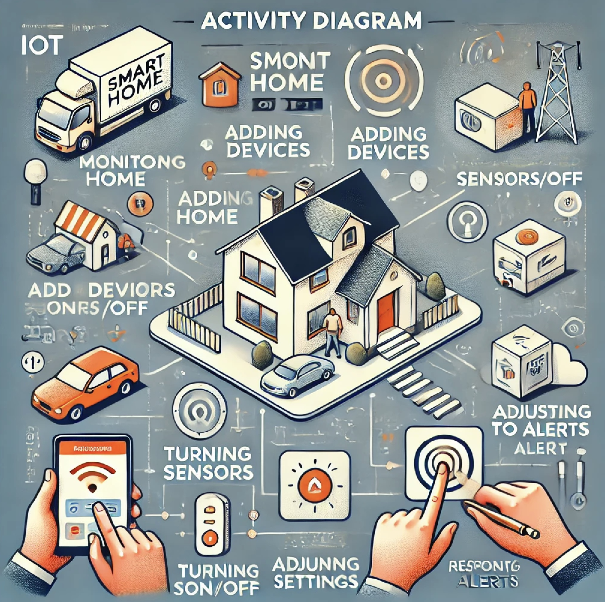
Activity Diagram

Slide 9
שלבי הפיתוח
1. מחקר ותכנון:
מחקר שוק והגדרת דרישות: הבנת הצרכים וזיהוי פתרונות קיימים.
עיצוב ממשק משתמש (UI/UX)עיצוב חוויית המשתמש.
2. רכישת והתקנת חיישנים:
בחירת חיישנים: זיהוי ורכישת חיישנים מתאימים.
התקנה והגדרה: התקנת החיישנים בבית והתאמתם לאפליקציה.
3. בחירת תשתית תקשורת:
בחירת פרוטוקול תקשורת: בחירת פרוטוקול כמו MQTT לתקשורת נתונים אמינה בין החיישנים לאפליקציה.
התקנה ושילוב: שילוב התשתית עם רכיבי המערכת, כולל הגדרת רשת תקשורת ביתית ואבטחה.
4. פיתוח תוכנה:
ארכיטקטורת תוכנה: תכנון כולל של המערכת.
פיתוח אפליקציה לנייד ופלטפורמת ענן: פיתוח כל רכיבי התוכנה והקושחה לחיישנים.
5. בדיקות אינטגרציה:
בדיקות רכיבים: בדיקה פרטנית לכל רכיב.
בדיקות מקצה לקצה: בדיקות אינטגרציה, אבטחה ושימושיות.

Slide 10
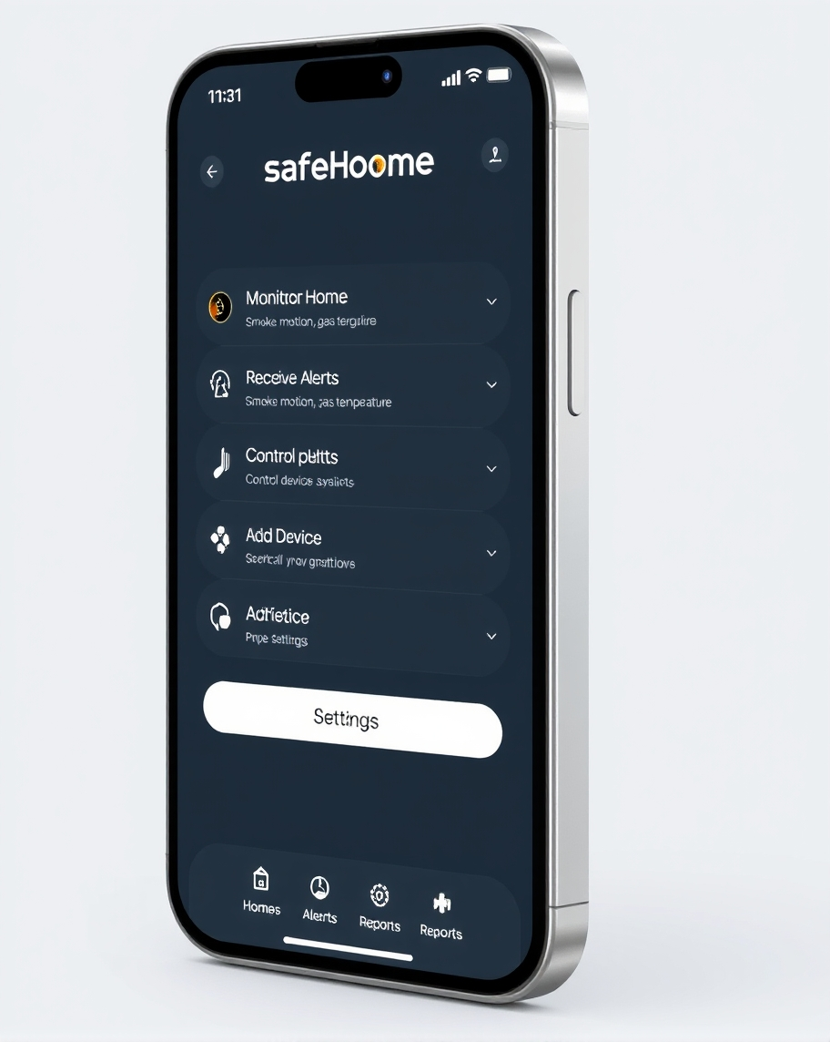
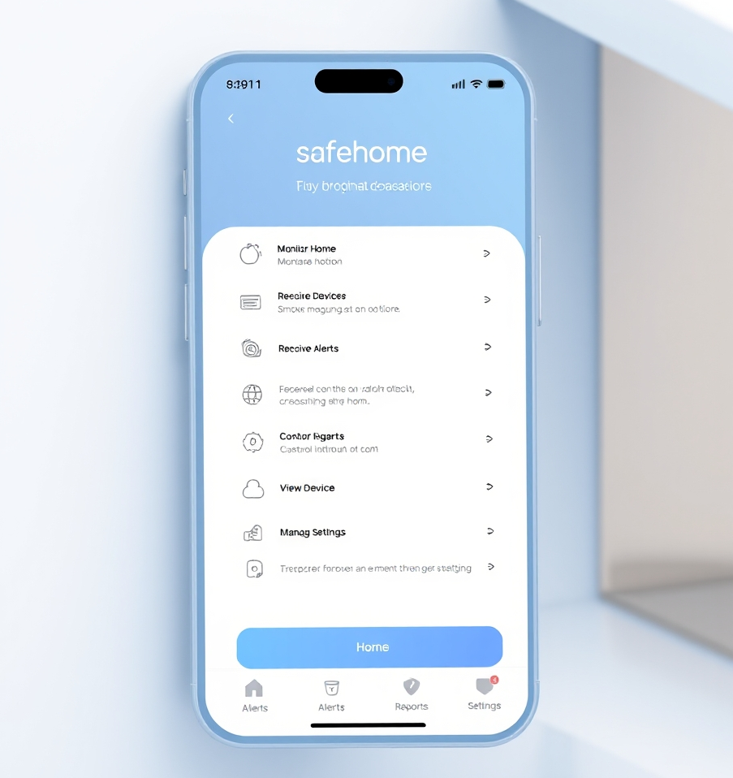
הדמיה גרפית של האפליקציה

Slide 11
מסקנות מהמערכת
אינטואיטיביות ונוחות שימוש:
המערכת קלה לשימוש ומאפשרת חוויית משתמש חלקה. יש לשמור על פשטות הממשקים.
מיקוד בבטיחות:
המערכת משפרת את בטיחות הבית באמצעות ניטור והתראות. מומלץ לשפר את אבטחת הגישה עם אימות דו-שלבי.
שילוב עם מכשירים חכמים:
המערכת תומכת בשליטה במכשירים חכמים. יש להרחיב את התמיכה במכשירים נוספים.
התראות בזמן אמת:
התראות מיידיות מאפשרות תגובה מהירה. יש לשפר את ההתאמה האישית של התראות.
ניהול משתמשים והתאמה אישית:
המערכת מאפשרת התאמה אישית וניהול משתמשים. יש לפתח יכולות התאמה אישית נוספות.
ביצועים ואמינות:
המערכת צריכה להיות אמינה ובעלת ביצועים גבוהים. מומלץ לבצע בדיקות ביצועים מקיפות.
תמיכה טכנית ונגישות:
תמיכה טכנית חיונית ונגישות חשובה. יש להמשיך ולספק תמיכה טובה ולשפר את הנגישות.

Slide 12
סיכום
SAFE HOME- פתרון לבטיחות חכמה בבית
הפרויקט מתמקד בשיפור הבטיחות הביתית בעזרת מערכת IOT מתקדמת בעלת חיישנים חכמים לניטור בזמן אמץ והתראות מיידיות.
ערך מוסף-
שליטה מרחוק דרך האפליקציה.
שילוב קל עם מכשירים חכמים נוספים.
התבוננות קדימה -
המשך פיתוח והרחבת התמיכה במכשירים חכמים
שיפור אפשרויות ההתאמה האישית .

Slide 13
מקורות מידע
https://www.iotforall.com/
https://mqtt.org/
https://www.youtube.com/watch?v=64UCR2NNVKQ

Slide 14
קישורים לסרטון + לגיטהאב
https://github.com/sofi158/IOT_SafeHome_/tree/main
https://youtu.be/tAo80MKrcl8
https://www.youtube.com/watch?v=6q1TbqdiX8s

